Slide 1
Examenspreekuur Scheikunde Havo
Maandag 11 mei 15.00-16.00 uur
Door Wouter Renkema en Nikita Judkins

Slide 2
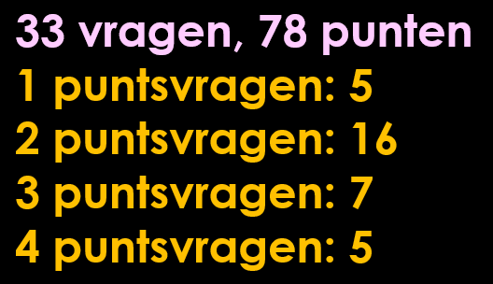
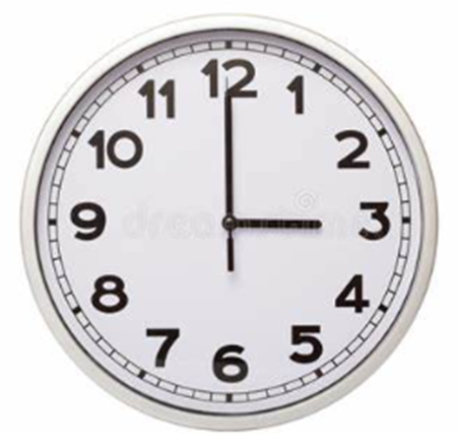
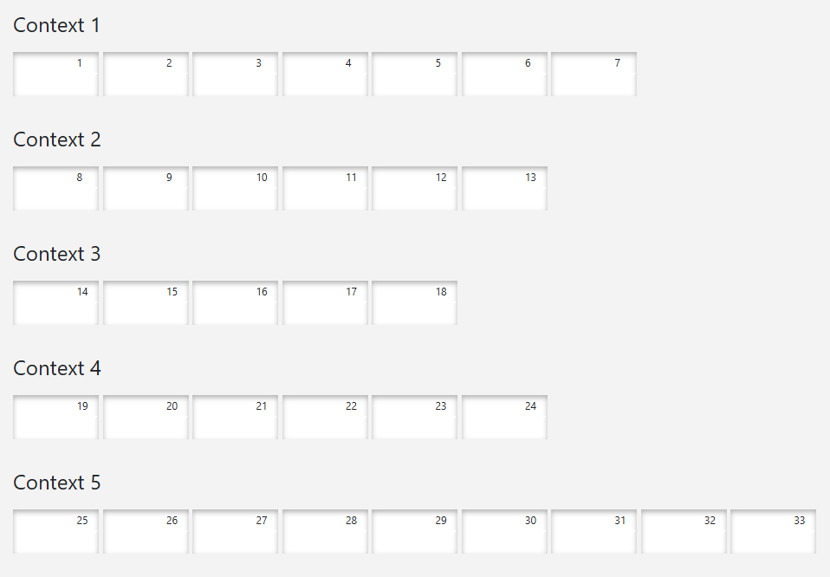
Vragen en punten
Gebruik ongeveer 2 minuut per punt. Om 15.00 uur moet je ongeveer bij vraag 19 zijn.

Slide 3
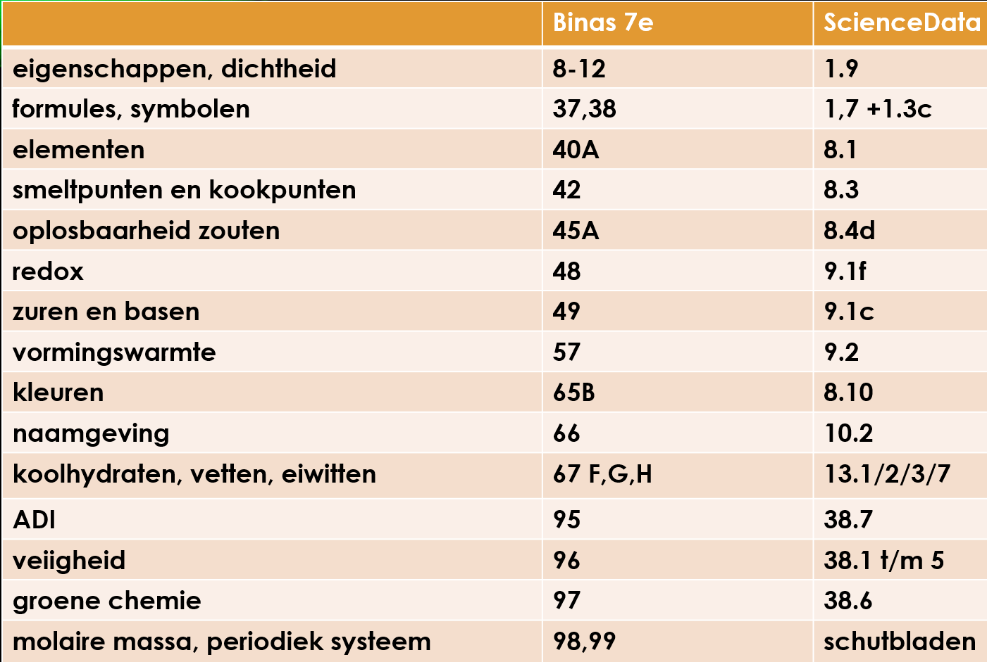
Welke binastabellen heb je nodig?

Slide 4
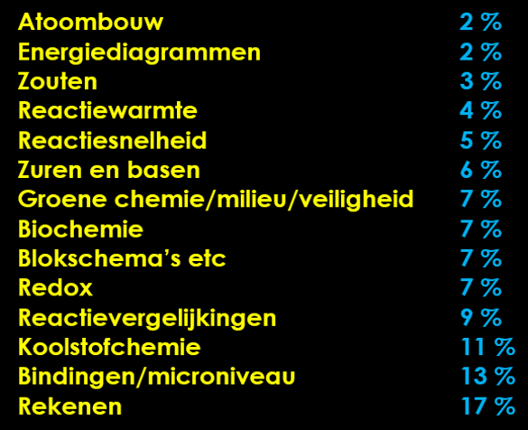
Verdeling onderwerpen 2019 t/m 2025

Slide 5
Examenspreekuur 2025
Redox halfreacties opstellen, reductor / oxidator, brandstofcellen
Reacties zuur/base, redox, notatie
Chemisch rekenen en significantie
Esters
Blokschema’s
Zouten verhoudingsformules, protonen, neutronen, elektronen
Roosters
Bindingen

Slide 6
Examenspreekuur 2026
Chemisch rekenen molaire massa, dichtheid, molariteit en molverhoudingen
Koolstofchemie
pH én significantie
Energie energiediagrammen, activeringsenergie en reactiewarmte
Polymerisatiereacties
Leg uit vragen
Biochemie koolhydraten, vetten en eiwitten
Groene chemie
Rekenvragen via poll

Slide 7
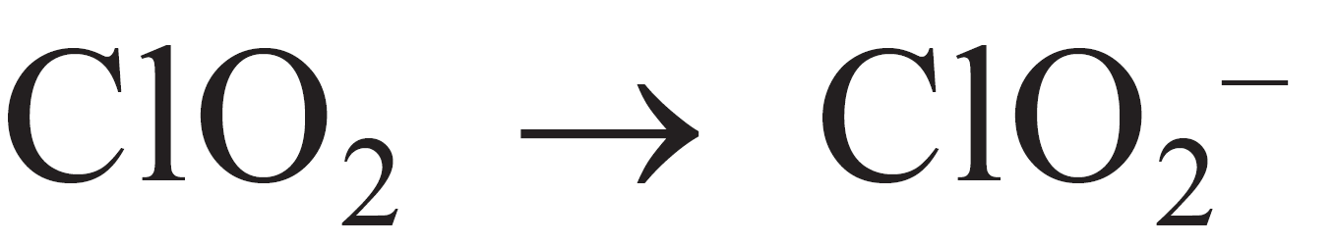
Vraag van Juliet:
2022 II
0
1-
OX:
e⁻ +

Slide 8
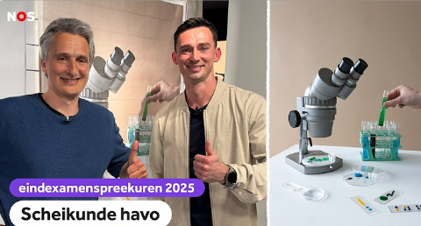
Vraag van Juliet:
2022 II
Bekijk ook het examenspreekuur van vorig schooljaar (2025):
Eindexamenspreekuur scheikunde havo met Nikita en Wouter
(Vanaf minuut 8.15)

Slide 9
Chemisch rekenen met:
molaire massa
dichtheid
molariteit
molverhoudingen
allerlei combinaties (veelal op examens gevraagd)
(pH-berekeningen doen we straks)
Volume
(aantal dm³) (L)
Massa
(aantal gram)
Chem. Hoeveelheid
(aantal mol)
Molariteit
(mol/L)
ρ
kg/m³
M
g/mol
Volume
in L

Slide 10
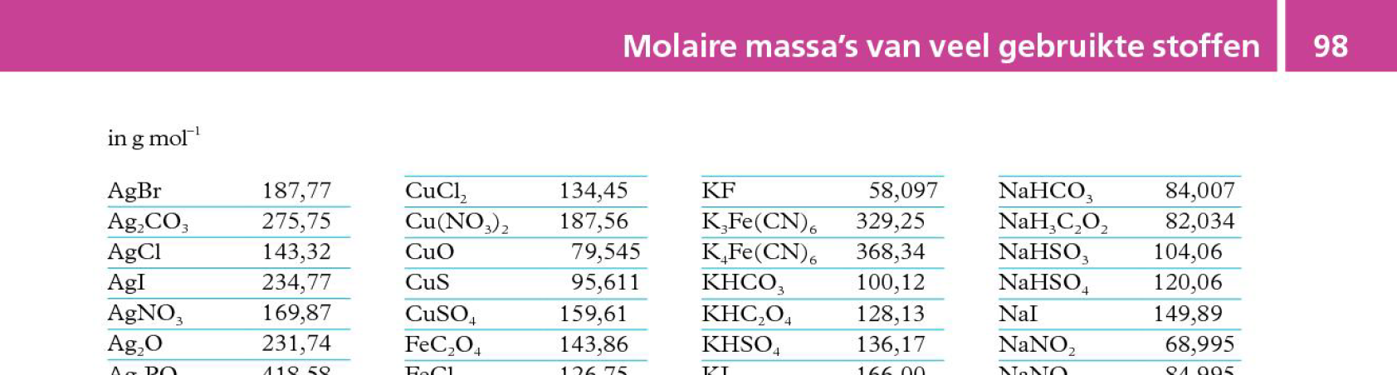
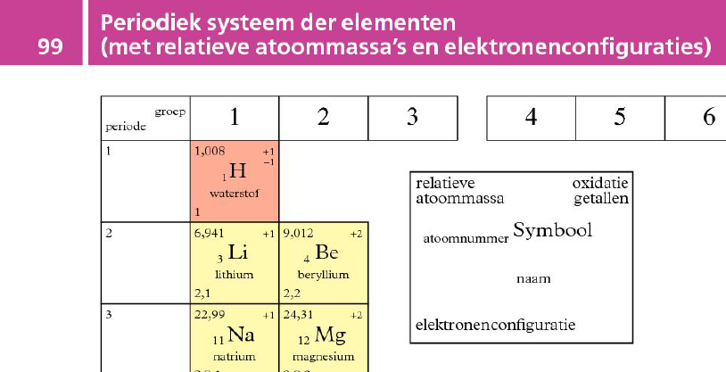
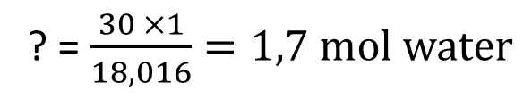
Chemisch rekenen: Molaire massa
Bereken het aantal mol in 30 g water.
Molaire massa H₂O: 18,015 g mol⁻¹
Massa
(aantal gram)
Chem. Hoeveelheid
(aantal mol)
M
g/mol
18,015 g | 1 mol
30 g | ? mol
? = $\frac{30 ×1}{18,016}=1,7 mol water$

Slide 11
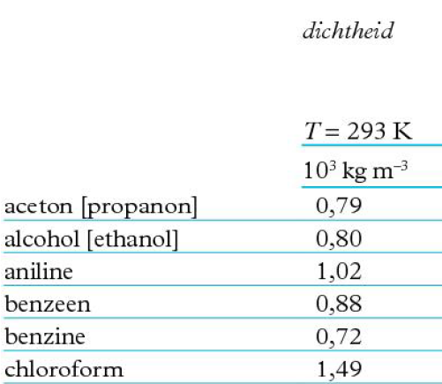
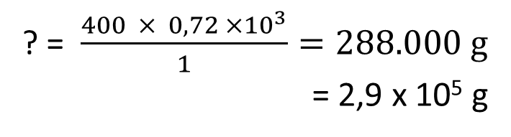
Chemisch rekenen: Dichtheid
Bereken de massa van 400 L benzine in gram.
Dichtheid benzine: 0,72 x 10³ kg m⁻³
TIP: kg m⁻³ is gelijk aan g dm⁻³
Volume
(aantal dm³) (L)
Massa
(aantal gram)
ρ
kg/m³
0,72 x 10³ g | 1 dm³
? g | 400 dm³ (of L)
? = $\frac{400 ×{ 0,72 ×10}^{3}}{1}=288.000 g$
= 2,9 x 10⁵ g

Slide 12
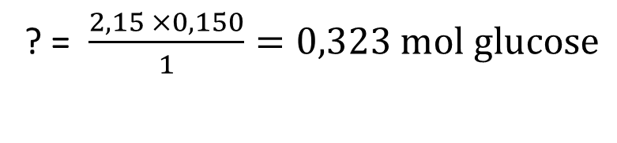
Chemisch rekenen: Molariteit
Bereken het aantal mol in 150 mL van een
2,15 M glucose-oplossing.
TIP: Maak van M gelijk mol/L
Chem. Hoeveelheid
(aantal mol)
Molariteit
(mol/L)
Volume
in L
2,15 mol | 1 L
? mol | 0,150 L
? = $\frac{2,15 ×0,150}{1}=0,323 mol glucose$

Slide 13
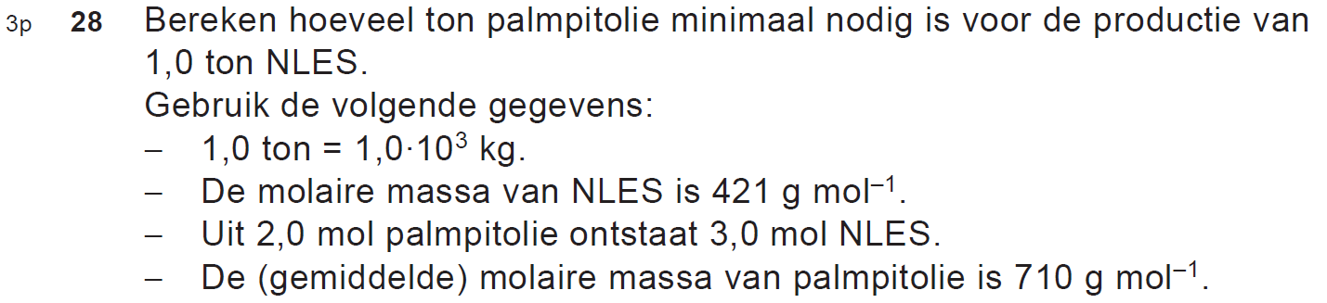
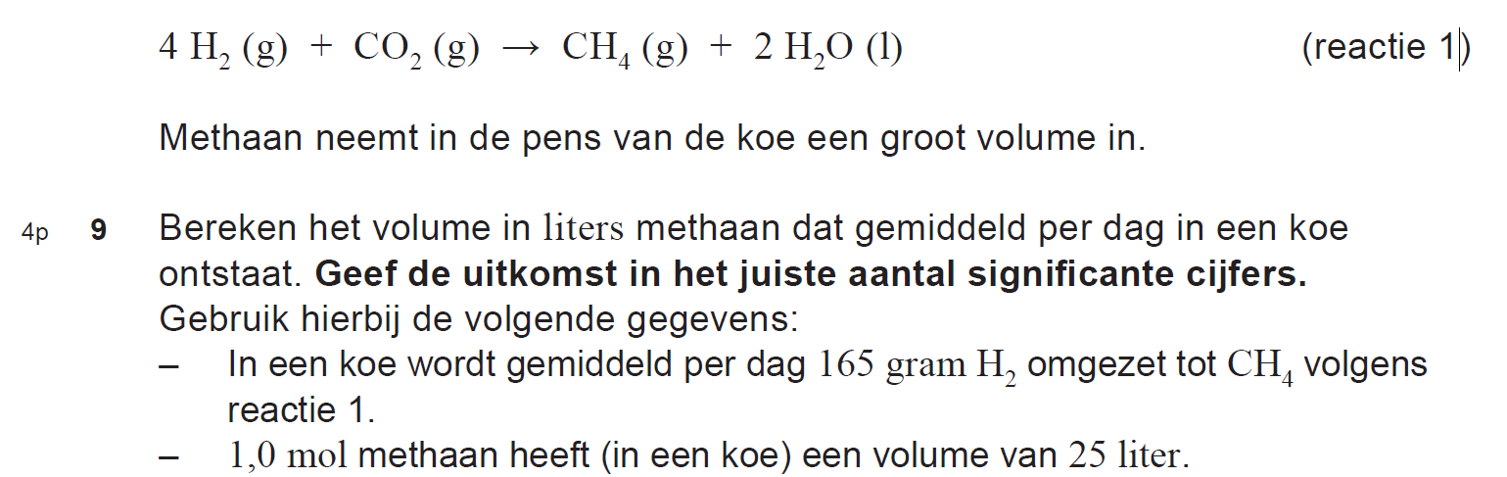
Chemisch rekenen: Molverhoudingen
Kijk filmpje van vorig jaar terug: Minuut: 26.40

Slide 14
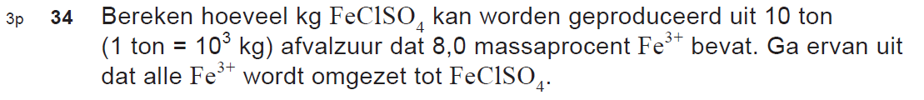
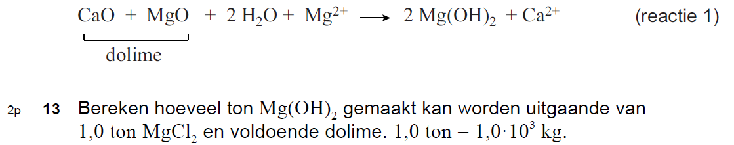
Chemisch rekenen: Molverhoudingen
Kijk achterin deze Powerpoint (extra oefenmateriaal) voor de volledige uitwerking

Slide 15
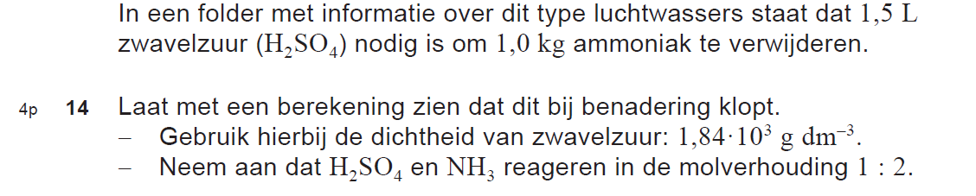
Chemisch rekenen: Gecombineerd

Slide 16

Koolstofchemie
Teken de structuurformule van azijnzuur.
Binas 66A: de systematische naam van azijnzuur is ethaanzuur.

Slide 17

Koolstofchemie
pentaandizuur

Slide 18

Koolstofchemie
butaan-1-amine

Slide 19

Koolstofchemie
propaan-1,3-diol

Slide 20
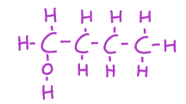
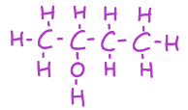

Koolstofchemie
Teken twee structuurisomeren van butaan-1-ol.

Slide 21
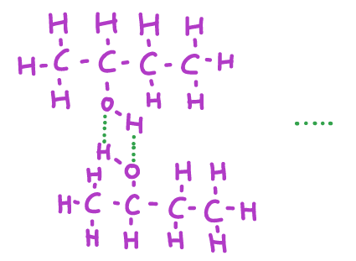
Koolstofchemie
waterstofbrug
Butaan-2-olmoleculen bevatten –OH groepen. Daardoor kunnen butaan-2-olmoleculen onderling waterstofbruggen vormen en is het kookpunt van butaan-2-ol groter dan dat
van:

Slide 22

Additiereactie
C=C → C-C

Slide 23
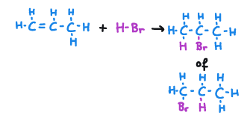
Additiereactie
C=C → C-C
Voorbeeld: propeen + waterstofbromide
In molecuulformules: C₃H₆ + HBr → C₃H₇Br

Slide 24
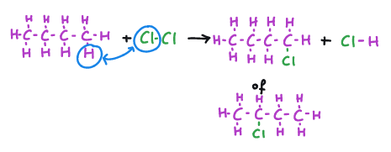
Substitutiereactie
alkaan + Cl₂ of Br₂ → broomalkaan/chlooralkaan + HCl/HBr
In molecuulformules: C₄H₁₀ + Cl₂ → C₄H₉Cl + HCl

Slide 25

Koolstofchemie
Met welke twee stoffen kun je deze ester maken?

Slide 26

Koolstofchemie
Met welke twee stoffen kun je deze ester maken?
propaan-2-ol en methaanzuur

Slide 27
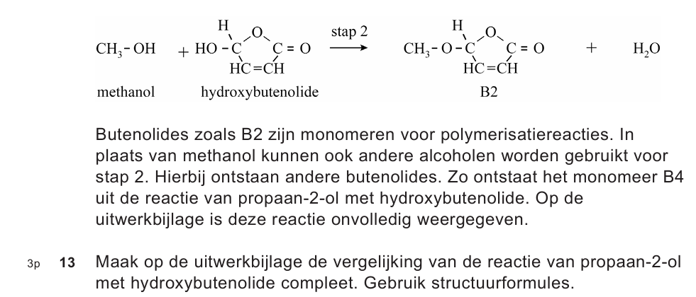
2025 I
Condensatie

Slide 28
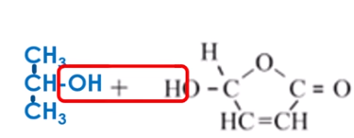
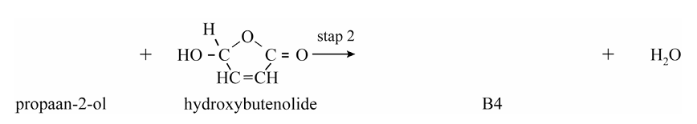
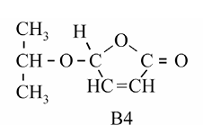
2025 I
Condensatie
Dit lijkt op een verestering, maar is een ander soort condensatiereactie.

Slide 29
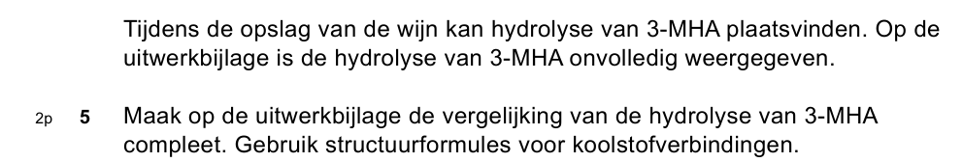
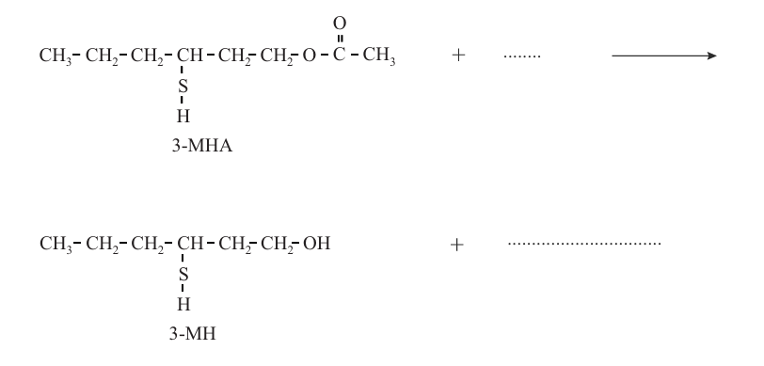

Hydrolyse
2024 II
H₂O

Slide 30
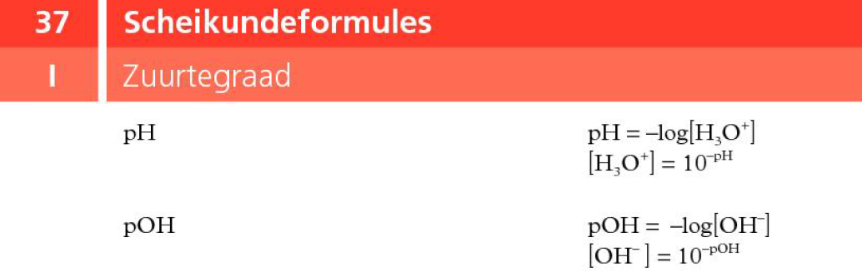
pH én significantie
-2
0
7
14
16
H⁺
OH⁻
Te kennen formules:
pH + pOH = 14
[H⁺] = 10^{-pH}
[OH⁻] = 10^{-pOH}
pH = -log [H⁺]
pOH = -log [OH⁻]

Slide 31
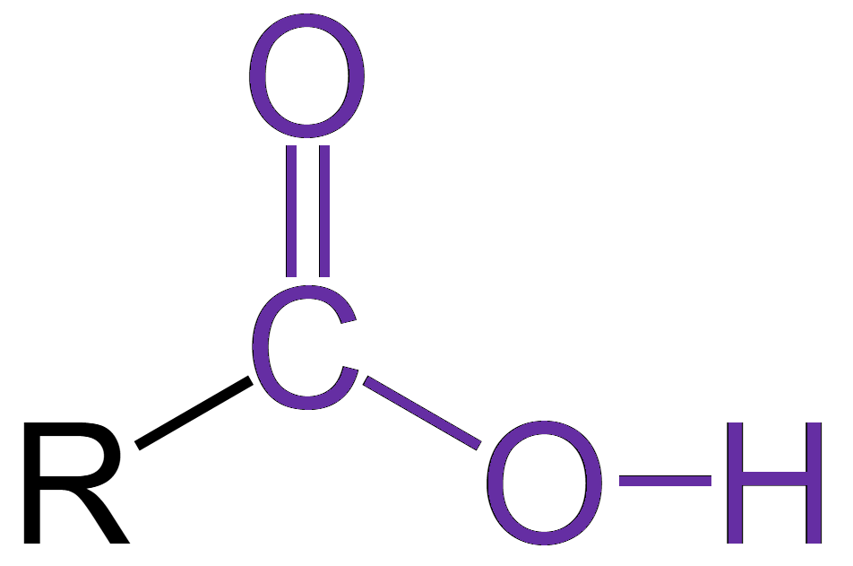
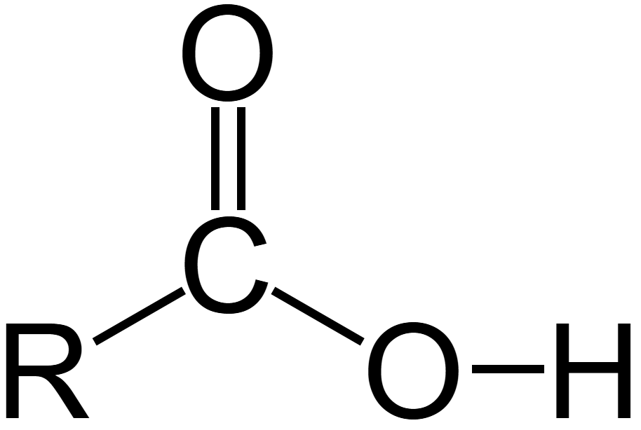
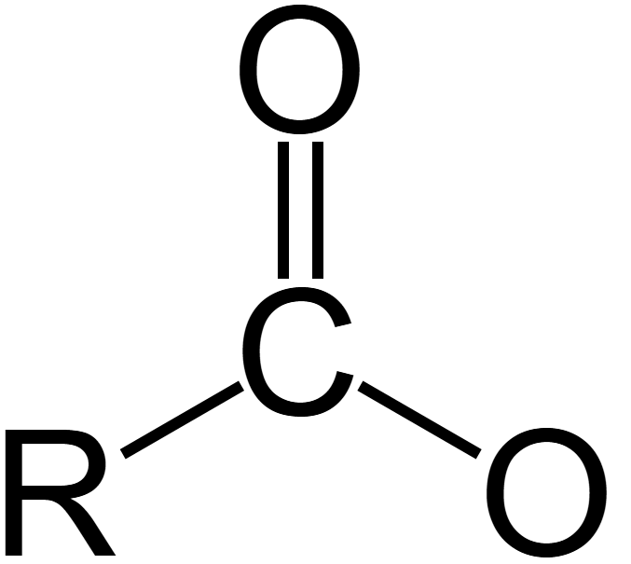

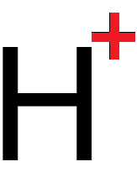
pH én significantie
Zuur-groep
Zuurrest-ion
Waterstofion

Slide 32
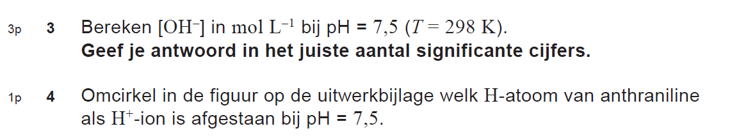
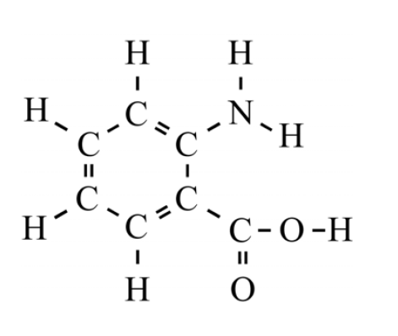
pH én significantie: voorbeeld 1
2025 II

Slide 33
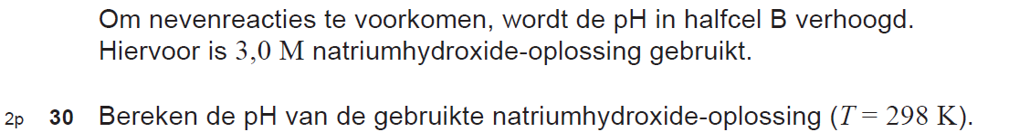
pH én significantie: voorbeeld 2
2024 I

Slide 34

pH én significantie: nog meer oefenen
Bekijk het einde van de Powerpoint:

Slide 35
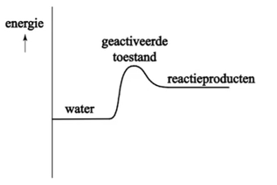
Energiediagram
ΔE
Dit is een endotherme reactie. Het energieniveau van de reactieproducten ligt boven
dat van de beginstoffen.
ΔE is een positief getal bij een endotherme reactie.

Slide 36
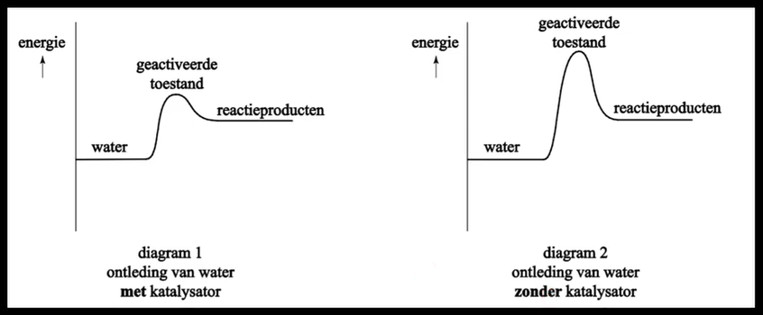
Energiediagram
activeringsenergie
E_{act}
Een katalysator verlaagt het energieniveau van de geactiveerde toestand.
De activeringsenergie wordt kleiner.

Slide 37
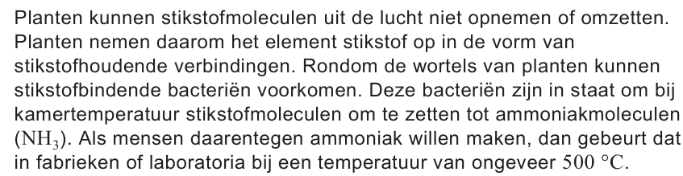
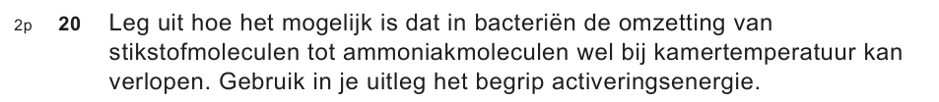
Activeringsenergie
2025 II
Bacteriën bevatten enzymen, dat zijn katalysatoren.
Een katalysator verlaagt de activeringsenergie.
Dus kan de reactie in bacteriën bij lagere temperatuur sneller verlopen.

Slide 38
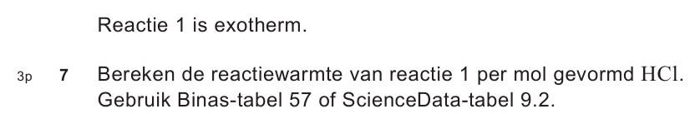
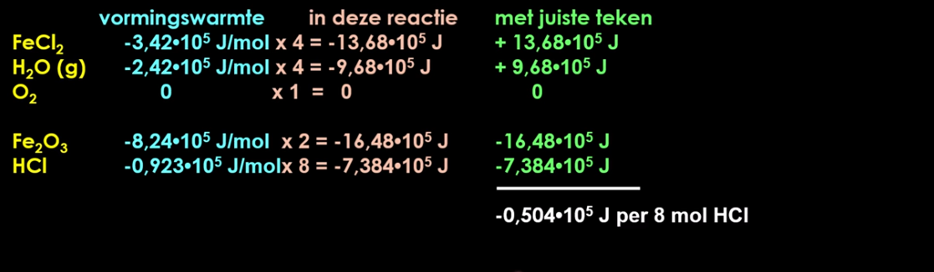
Energie: reactiewarmte berekenen
2025 I

Slide 39
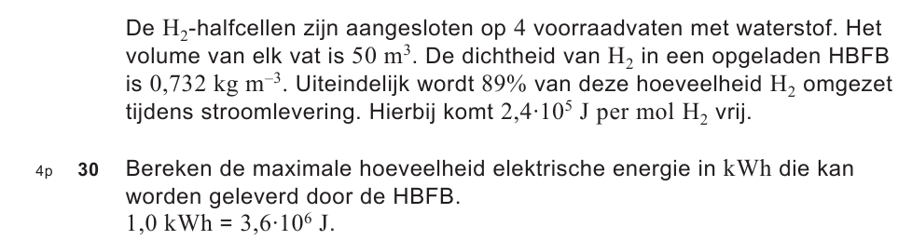
Energie
2025 I

Slide 40
Energie
2025 I
Bereken het totaal aan m³ H₂.
Bereken het aantal kg H₂.
Bereken het aantal kg omgezet H₂.
Bereken het aantal mol H₂.
Bereken het aantal J.
Bereken het aantal kWh.

Slide 41
Energie
2025 I
4x50 = 200 m³ H₂
200 m³ x 0,732 kg/m³ = 146,4 kg H₂
146,4 kg x 0,89 = 130,3 kg H₂
1,303●10⁵ gram / 2,016 g/mol = 6,46●10⁴ mol H₂
6,46●10⁴ mol x 2,4●10⁵ J/mol =1,55●10¹⁰ J
1,55●10¹⁰ J / 3,6●10⁶ J/kWh =4,3●10³ kWh
Bereken het totaal aan m³ H₂.
Bereken het aantal kg H₂.
Bereken het aantal kg omgezet H₂.
Bereken het aantal mol H₂.
Bereken het aantal J.
Bereken het aantal kWh.

Slide 42
Polymerisatiereacties
Van monomeren naar polymeren en andersom
→Additiepolymerisatie
Condensatiepolymerisatie
Zuur + alcohol
Zuur + amine

Slide 43
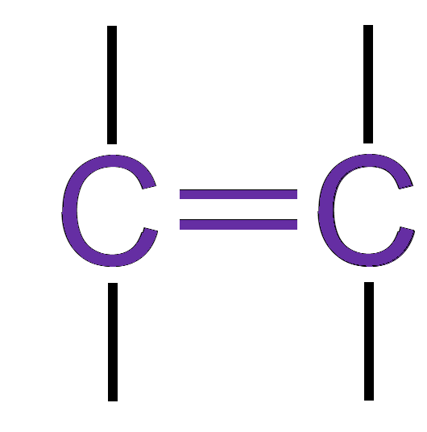
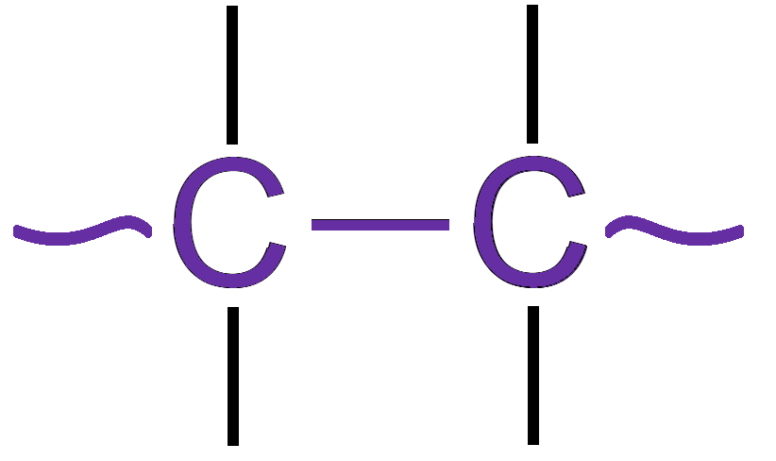
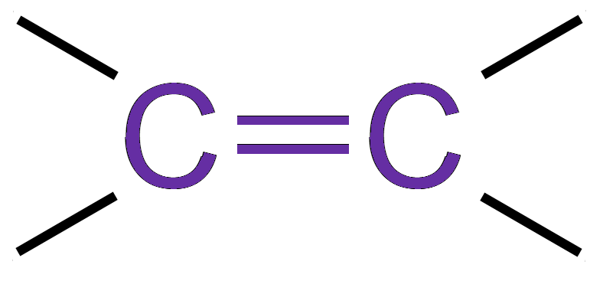
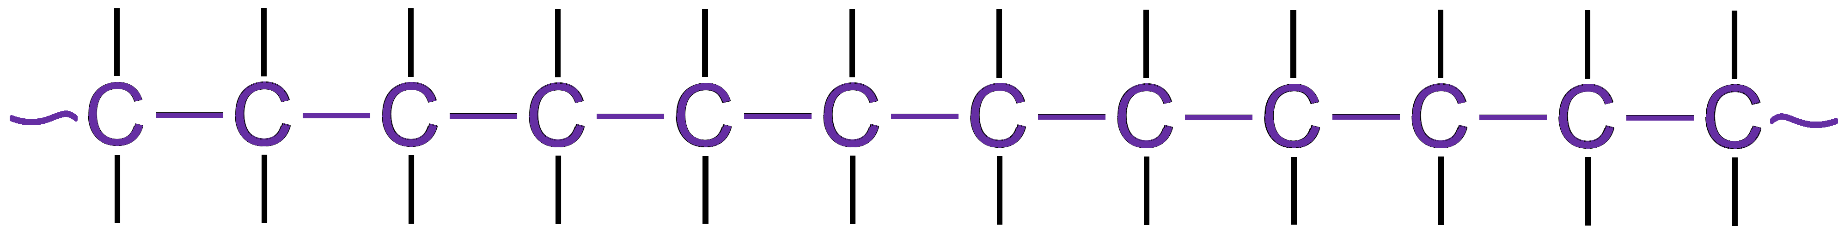
Polymerisatiereacties: Additiepolymerisatie

Slide 44
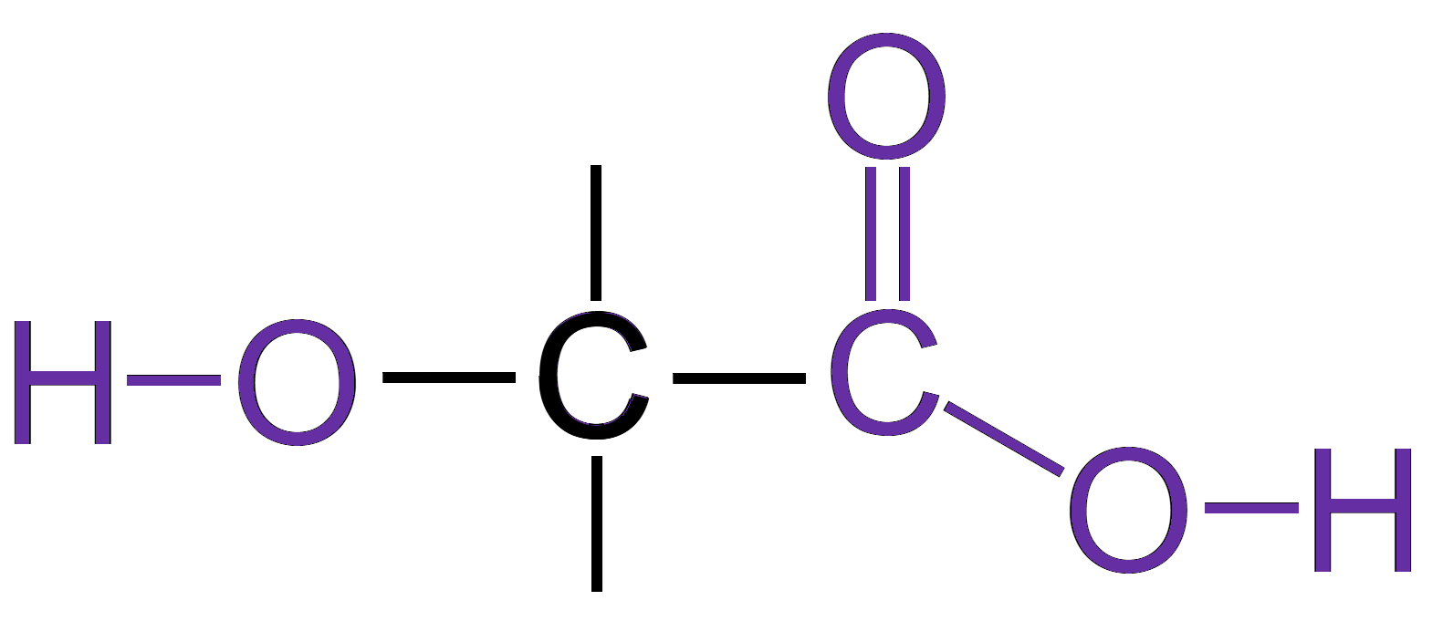
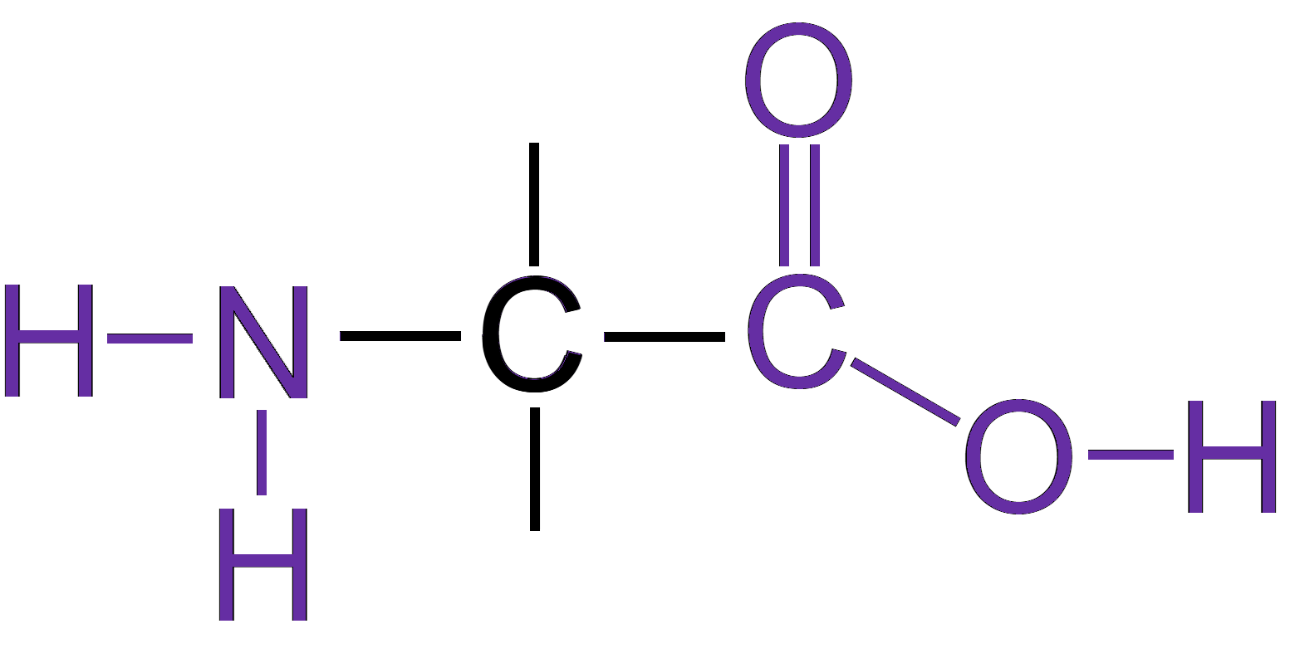
Polymerisatiereacties: Condensatiepolymerisatie
→ Zuur + alcohol
→ Zuur + amine

Slide 45

Polymerisatiereacties: Condensatiepolymerisatie
→ Zuur + alcohol

Slide 46
Polymerisatiereacties: Condensatiepolymerisatie
→ Zuur + amine

Slide 47


Polymerisatiereacties: Condensatiepolymerisatie
→ Zuur + alcohol
Esterbinding
→ Zuur + amine
Peptidebinding

Slide 48


Polymerisatiereacties: Condensatiepolymerisatie
Copolymeren (twee verschillende monomeren):

Slide 49



Polymerisatiereacties: oefenen
2018 I

Slide 50


Polymerisatiereacties: oefenen
2025 I

Slide 51

Polymerisatiereacties: oefenen
2021 II

Slide 52


Polymerisatiereacties: oefenen
2021 III

Slide 53

Leg uit vragen
2025 I
CaCO₃
Binas 66B carbonaation is CO₃²⁻.
Het carbonaation is een base en reageert met de zure HBr-oplossing.
Basen die je moet kennen: CO₃²⁻, HCO₃⁻, OH⁻, O²⁻ en NH₃.

Slide 54

Leg uit vragen: zuren en basen
2024 II
De –COOH groepen worden omgezet –COO⁻ groepen.
Y²⁻ staat H⁺ af en reageert als zuur.
Dus is er een base nodig.

Slide 55

Leg uit vragen
2025 II
Moleculen van polymeer A bevat geen –OH groepen en geen –NH groepen.
Moleculen van polymeer A kunnen dus geen waterstofbruggen vormen met watermoleculen.
Moleculen van polymeer A zijn apolair.
Dus kunnen watermoleculen niet binden aan polymeer A.

Slide 56

Leg uit vragen: scheidingsmethoden
2025 II
Dodecaan-1-ol en aniline hebben kookpunten die behoorlijk ver uit elkaar liggen.
Dus is kan de scheidingsmethode destilleren worden toegepast.

Slide 57

Leg uit vragen: scheidingsmethoden

Slide 58

Leg uit vragen: reactiesnelheid
2023 II
Door het malen van steenpoeder wordt de verdelingsgraad groter.
Bij een grotere verdelingsgraad zijn er meer effectieve botsingen per seconde.
Dus is de reactiesnelheid van de verbranding groter.

Slide 59

Leg uit vragen: NO_{x}
2023 II
Bij hoge temperatuur reageren N₂ en O₂ uit lucht met elkaar.
verzuring/zure depositie/smog

Slide 60
Biochemie:
Koolhydraten
Vetten
Eiwitten
Bouwstof en brandstof

Slide 61



Biochemie: Koolhydraten
Condensatiereactie
Hydrolysereactie

Slide 62


Biochemie: Koolhydraten
2025 II

Slide 63



Biochemie: Koolhydraten
2025 II

Slide 64

Biochemie: Vetten
Condensatiereactie
Hydrolysereactie

Slide 65

Biochemie: Vetten
2023 I

Slide 66

Biochemie: Vetten
2023 I

Slide 67




Biochemie: Vetten
2023 I
2 x 15 + 1 = 31

Slide 68

Biochemie: Vetten
2023 I

Slide 69


Biochemie: Eiwitten
2
Gly Val Ala
Gly – Val – Ala

Slide 70

Biochemie: Eiwitten
2025 I

Slide 71

Groene chemie : atoomeconomie binas 37H
2025 II
C₆H₆ + HNO₃ → C₆H₅NO₂ + H₂O
C₆H₅NO₂ + 3 H₂ → C₆H₅NH₂ + 2 H₂O

Slide 72
Groene chemie : atoomeconomie binas 37H
2025 II
C₆H₆ + HNO₃ → C₆H₅NO₂ + H₂O
C₆H₅NO₂ + 3 H₂ → C₆H₅NH₂ + 2 H₂O

Slide 73


Groene chemie : atoomeconomie binas 37H
2025 II
C₆H₆ + HNO₃ → C₆H₅NO₂ + H₂O
C₆H₅NO₂ + 3 H₂ → C₆H₅NH₂ + 2 H₂O
C₆H₆ + HNO₃ + 3 H₂→ C₆H₅NH₂ + 3 H₂O
Massa beginstoffen: 6x12,01+6x1,008 + 63,013 + 3 x 2,016 = 147,17 u.
Massa product is 6x12,01+7x1,008+14,01= 93,126 u
Atoomeconomie = 93,126/147,17 x 100 % = 63,28 %.

Slide 74
Groene chemie: E-factor binas 37H
Stel dat het rendement van het nitrobenzeenproces 80 % is. Het doel is om C₆H₅NH₂ te maken. Bereken de E-factor.
C₆H₆ + HNO₃ + 3 H₂→ C₆H₅NH₂ + 3 H₂O
Massa beginstoffen: 6x12,01+6x1,008 + 63,013 + 3 x 2,016 = 147,17 u.
Massa product is 6x12,01+7x1,008+14,01= 93,126 u
Massa werkelijke opbrengst product is 0,80 x 93,126 = 74,50 u.
E-factor = (147,17-74,50) / 74,50 = 0,98.

Slide 75

Groene chemie: 12 uitgangspunten binas 97A
2025 II
Binas 96A: (geconcentreerd) salpeterzuur is bijtend.
of: salpeterzuur zorgt voor brand en/of explosiegevaar.
Dus past het gebruiken van geconcentreerd salpeterzuur niet bij uitgangspunt 12: minder risicovolle chemie.

Slide 76
Voor een POLL:
Nikita:
Massapercentage | 2023 I
Chemisch rekenen en significantie | 2024 II
Molair volume en significantie | 2025 II
Drempelwaarden (geurdrempel) | 2024 I
Wouter:
Hoe reken je met ppm? | 2021 III
Hoe reken je met ADI? | 2022 I
Hoe reken je met overmaat? | 2018 III
Hoe bereken je het rendement? | 2021 III
Hoe reken je bij een titratie? | 2018 II

Slide 77

Massapercentage
2023 I

Slide 78

Chemisch rekenen en significantie
2024 II

Slide 79

Molair volume en significantie
2025 II

Slide 80

Drempelwaarden (geurdrempel)
2023 II

Slide 81


Hoe reken je met ppm? 2021 III 17

Slide 82
Hoe reken je met ppm? 2021 III 17
3,0•10² μg / 4,0 L = 75 μg CO per liter.

Slide 83
Hoe reken je met ppm? 2021 III 17
3,0•10² μg / 4,0 L = 75 μg CO per liter.
75•10⁻⁶ gram / 1,25 gL⁻¹ = 6,0•10⁻⁵ L CO per L lucht.
Binas 2 μ betekent •10⁻⁶
Binas 37G
ρ=m/V
Dus V=m/ρ

Slide 84
Hoe reken je met ppm? 2021 III 17
3,0•10² μg / 4,0 L = 75 μg CO per liter.
75•10⁻⁶ gram / 1,25 gL⁻¹ = 6,0•10⁻⁵ L CO per L lucht.
= 6,0•10⁻⁵ / ( 1,0•10⁻⁶) = 60 volume-ppm

Slide 85
Hoe reken je met ppm? 2021 III 17
3,0•10² mg / 4,0 L = 75 μg CO per liter.
75•10⁻⁶ gram / 1,25 gL⁻¹ = 6,0•10⁻⁵ L CO per L lucht.
= 6,0•10⁻⁵ / ( 1,0•10⁻⁶) = 60 volume-ppm
Aflezen: 60 volume-ppm komt overeen met 9 % HbCO.
Dit is minder dan 12 %, dus is er geen sprake van CO-vergiftiging.

Slide 86

Hoe reken je met ADI?
ADI = aanvaardbare dagelijkse inname in mg/kg lichaamsgewicht (binas 95)
2022 I 15

Slide 87
Hoe reken je met ADI?
ADI = aanvaardbare dagelijkse inname in mg/kg lichaamsgewicht (binas 95)
2022 I 15
De persoon mag 65 kg x 0,70 mg/kg = 45,5 mg sulfiet per dag binnen krijgen.

Slide 88
Hoe reken je met ADI?
ADI = aanvaardbare dagelijkse inname in mg/kg lichaamsgewicht (binas 95)
2022 I 15
De persoon mag 65 kg x 0,70 mg/kg = 45,5 mg sulfiet per dag binnen krijgen.
De persoon krijgt 2 x 120 mL = 240 mL = 0,240 L witte wijn binnen.

Slide 89
Hoe reken je met ADI?
ADI = aanvaardbare dagelijkse inname in mg/kg lichaamsgewicht (binas 95)
2022 I 15
De persoon mag 65 kg x 0,70 mg/kg = 45,5 mg sulfiet per dag binnen krijgen.
De persoon krijgt 2 x 120 mL = 240 mL = 0,240 L witte wijn binnen.
De persoon krijgt 0,240 L x 200 mg/L = 48,0 mg sulfiet binnen.
48,0 mg > 45,5 mg dus overschrijdt hij/zij de ADI-waarde.

Slide 90

Hoe reken je met overmaat? 2018 I 19

Slide 91
Hoe reken je met overmaat? 2018 I 19
400 L x 0,014 mol/L = 5,6 mol OH⁻.
300 L x 0,063 mol/L = 1,89 mol OH⁻.
Totaal 5,6+1,89 = 7,5 mol OH⁻.

Slide 92
Hoe reken je met overmaat? 2018 I 19
400 L x 0,014 mol/L = 5,6 mol OH⁻.
300 L x 0,063 mol/L = 1,89 mol OH⁻.
Totaal 5,6+1,89 = 7,5 mol OH⁻.
Er is 3,0 L x 1,9 mol/L = 5,7 mol zwavelzuur.

Slide 93
Hoe reken je met overmaat? 2018 I 19
400 L x 0,014 mol/L = 5,6 mol OH⁻.
300 L x 0,063 mol/L = 1,89 mol OH⁻.
Totaal 5,6+1,89 = 7,5 mol OH⁻.
Er is 3,0 L x 1,9 mol/L = 5,7 mol zwavelzuur.
Er is 2 x 5,7 = 11,4 mol H⁺.

Slide 94
Hoe reken je met overmaat? 2018 I 19
400 L x 0,014 mol/L = 5,6 mol OH⁻.
300 L x 0,063 mol/L = 1,89 mol OH⁻.
Totaal 5,6+1,89 = 7,5 mol OH⁻.
Er is 3,0 L x 1,9 mol/L = 5,7 mol zwavelzuur.
Er is 2 x 5,7 = 11,4 mol H⁺.
H⁺ en OH⁻ reageren in molverhouding.
Er is meer H⁺, dus zwavelzuur is in overmaat.

Slide 95

Hoe bereken je het rendement? 2021 III 13

Slide 96

Hoe bereken je het rendement? 2021 III 13

Slide 97
Hoe bereken je het rendement? 2021 III 13
Er is 0,60x3,6•10⁵ = 2,16•10⁵ ton C.
Dat is 2,16•10¹¹ gram C.
Dat is 2,16•10¹¹ /12,01 = 1,80•10¹⁰ mol C.

Slide 98

Hoe bereken je het rendement? 2021 III 13
Er is 0,60x3,6•10⁵ = 2,16•10⁵ ton C.
Dat is 2,16•10¹¹ gram C.
Dat is 2,16•10¹¹ /12,01 = 1,80•10¹⁰ mol C.
Hieruit kan 1,80•10¹⁰ mol methanol (CH₃OH) ontstaan.

Slide 99
Hoe bereken je het rendement? 2021 III 13
Er is 0,60x3,6•10⁵ = 2,16•10⁵ ton C.
Dat is 2,16•10¹¹ gram C.
Dat is 2,16•10¹¹ /12,01 = 1,80•10¹⁰ mol C.
Hieruit kan 1,80•10¹⁰ mol methanol (CH₃OH) ontstaan.
Dat is 1,80•10¹⁰ mol x 32,042 g/mol = 5,76•10¹¹ gram methanol

Slide 100
Hoe bereken je het rendement? 2021 III 13
Er is 0,60x3,6•10⁵ = 2,16•10⁵ ton C.
Dat is 2,16•10¹¹ gram C.
Dat is 2,16•10¹¹ /12,01 = 1,80•10¹⁰ mol C.
Hieruit kan 1,80•10¹⁰ mol methanol (CH₃OH) ontstaan.
Dat is 1,80•10¹⁰ mol x 32,042 g/mol = 5,76•10¹¹ gram methanol
De theoretische opbrengst is 5,76•10⁵ ton methanol.
Rendement = 2,13•10⁵ / 5,76•10⁵ x 100 % = 37 %.

Slide 101

Hoe reken je bij een titratie? 2018 II 20

Slide 102
Hoe reken je bij een titratie? 2018 II 20
0,100 mol/L x 1,32•10⁻³ L = 1,32•10⁻⁴ mol OH⁻

Slide 103
Hoe reken je bij een titratie? 2018 II 20
0,100 mol/L x 1,32•10⁻³ L = 1,32•10⁻⁴ mol OH⁻
1,32•10⁻⁴ mol /2=6,6•10⁻⁵ mol barnsteenzuur.

Slide 104
Hoe reken je bij een titratie? 2018 II 20
0,100 mol/L x 1,32•10⁻³ L = 1,32•10⁻⁴ mol OH⁻
1,32•10⁻⁴ mol /2=6,6•10⁻⁵ mol barnsteenzuur.
6,6•10⁻⁵ mol x 118,1 g/mol = 0,00779 gram
barnsteenzuur.

Slide 105
Hoe reken je bij een titratie? 2018 II 20
0,100 mol/L x 1,32•10⁻³ L = 1,32•10⁻⁴ mol OH⁻
1,32•10⁻⁴ mol /2=6,6•10⁻⁵ mol barnsteenzuur.
6,6•10⁻⁵ mol x 118,1 g/mol = 0,00779 gram
barnsteenzuur.
Het zuurgetal is 10 x 0,00779 = 0,0779 gram
Barnsteenzuur per 100 mL sake.
(of 7,79•10⁻² gram barnsteenzuur per 100 mL
sake)

Slide 106
Aanvullend materiaal

Slide 107

Omrekenschema

Slide 108
Extra oefenopdrachten

Slide 109
Chemisch rekenen: molverhoudingen
2024 II

Slide 110

Chemisch rekenen: molverhoudingen
2024 II
? ton
MgCl₂ (s) → Mg²⁺ (aq) + 2 Cl⁻ (aq)
1,0 ton
1,0 x 10⁶ g
95,211 g | 1 mol
1,0 x 10⁶ g | ? mol
M (MgCl₂) = 95,211 g mol⁻¹
mol MgCl₂
? = $\frac{1 × {1,0 ×10}^{6}}{95,211}={1,1 ×10}^{4} mol$ MgCl₂
1,1 x 10⁴ mol MgCl₂
1,1 x 10⁴ mol Mg²⁺

Slide 111

Chemisch rekenen: molverhoudingen
2024 II
1,2 ton
? ton
58,320 g | 1 mol
? g | 2,1 x 10⁴ mol
? = $\frac{58,320 × {2,1 ×10}^{4}}{1}={1,2 ×10}^{6} g$ Mg(OH)₂
g
1,2 x 10⁶ g
M (Mg(OH)₂) = 58,320 g mol⁻¹
1,1 x 10⁴ mol Mg²⁺
x 2
2,1 x 10⁴ mol Mg(OH)₂
Verder vanuit rekenmachine, vandaar geen 2,2 x 10⁴

Slide 112

Chemisch rekenen: gecombineerd
2025 II

Slide 113
Chemisch rekenen: gecombineerd
2025 II

Slide 114

Chemisch rekenen: gecombineerd
2025 II

Slide 115


Chemisch rekenen: gecombineerd
2024 I

Slide 116


Chemisch rekenen: gecombineerd
2022 II

Slide 117
pH én significantie: nog meer oefenen
2023 I

Slide 118

pH én significantie: nog meer oefenen
2022 I

Slide 119
pH én significantie: nog meer oefenen
2022 II

Slide 120

pH én significantie: nog meer oefenen
2021 I

Slide 121

pH én significantie: nog meer oefenen
2021 I

Slide 122

PPM en chemisch rekenen
2024 II

Slide 123

Percentage en chemisch rekenen
2023 I

